Slide 1
第三章
集成运算放大器电路原理
3.1 集成运算放大器特点
3.2 电流源电路
3.3 有源负载放大器
3.4 差动放大电路

Slide 2
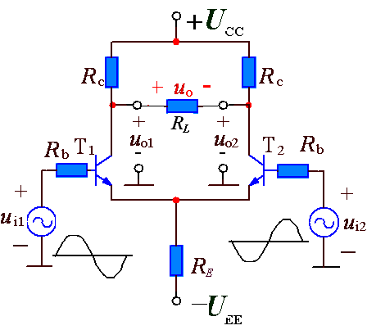
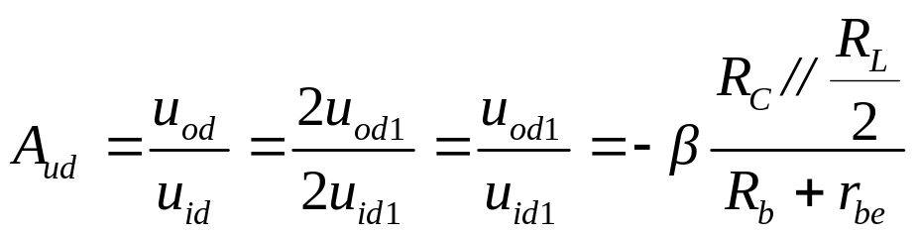
上节课主要内容：
1、差放的工作模式（4种）；
2、差模信号、共模信号；
3 、差放的差模特性
A、交流通路
B、差模电压放大倍数A_{ud}
(a) 双端入双端输出A_{ud}

Slide 3
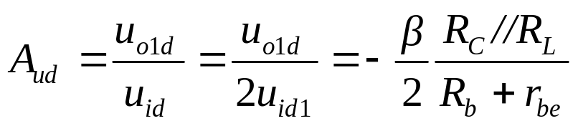

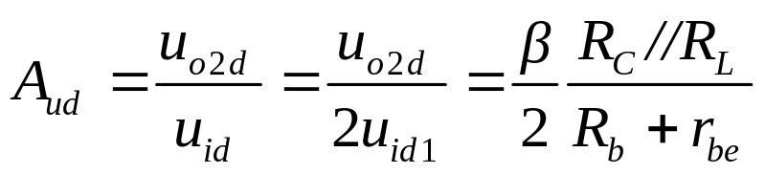
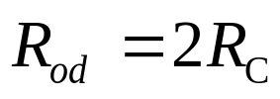
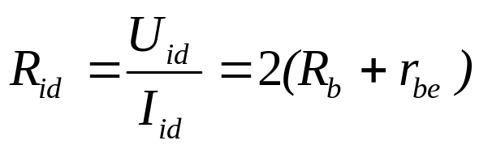
(b) 双端输入单端输出
从T₁的集电极输出
D、差模输出电阻R_{od}
单端输出时
从T₂的集电极输出
双端输出时
C、差模输入电阻R_{id}

Slide 4
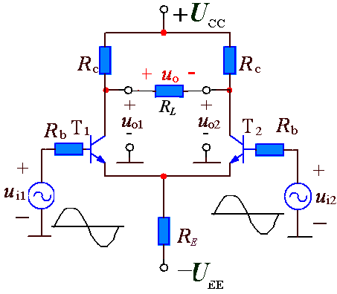
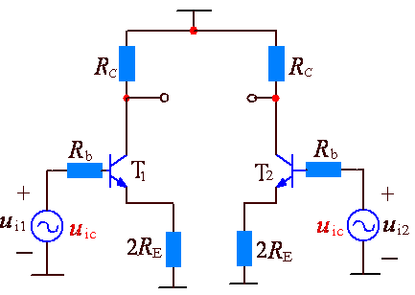
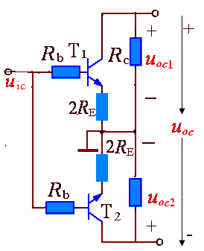
（2）共模放大特性分析
A、共模交流通路
u_{i1}=u_{i2} =u_{ic}
设u_{i1} ↑，u_{i2} ↑，负载R_{L}上流过大小相等，相位相反的电流使负载上的电压为零。同时，
→ i_{e1} ↑ ， i_{e1} ↑ 。
→ i_{ee} （=2 i_{e1} ）↑

Slide 5
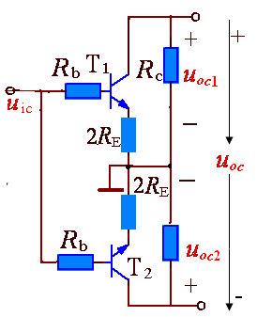
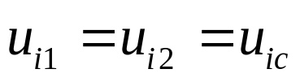


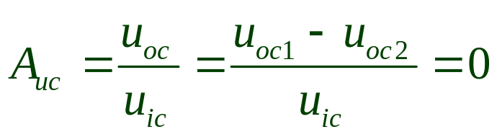
B、共模电压放大倍数A_{uc}
(a) 双端输出时的共模电压放大倍数A_{uc}
所以双端输出时的共模电压放大倍数：

Slide 6
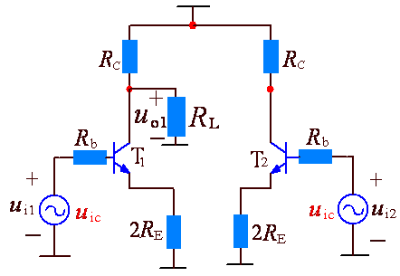
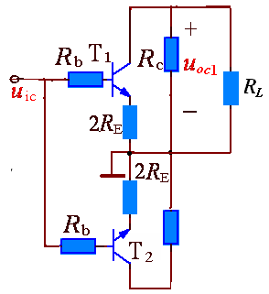
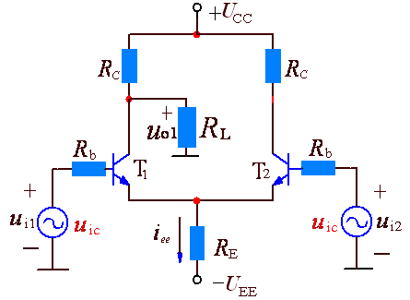
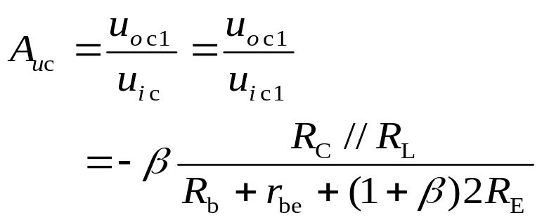

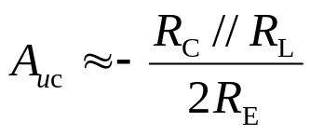

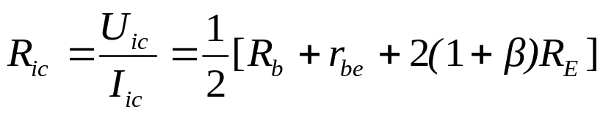

b. 单端输出共模电压放大倍数A_{uc}
一般情况
d、共模输出电阻R_{oc}
c. 共模输入电阻R_{ic}
双端输出时
单端输出时

Slide 7

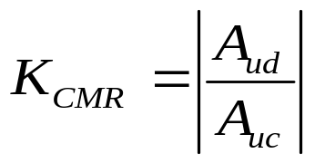
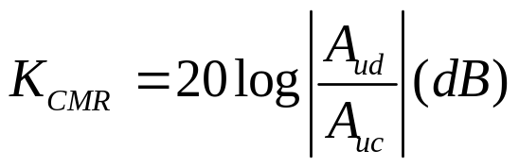
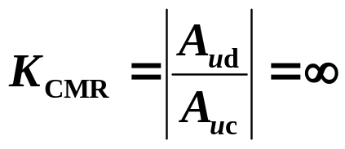
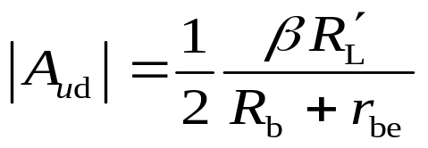
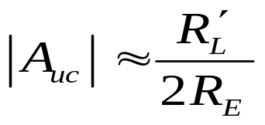
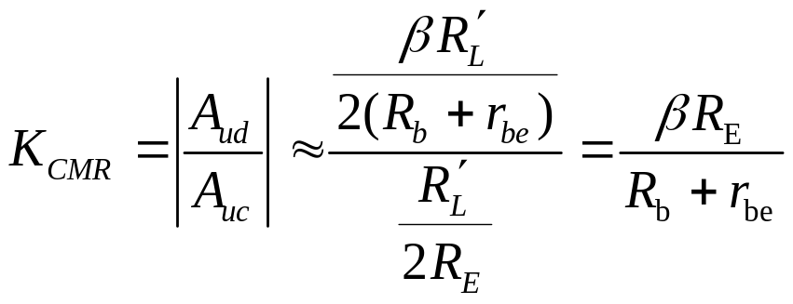
三.共模抑制比
（3）共模抑制比的定义
或者
a. 双端输出
b. 单端输出

Slide 8

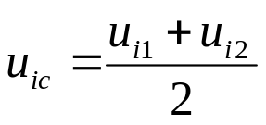
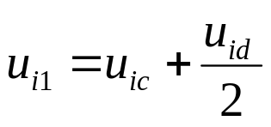
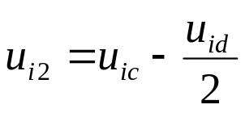

（4） 对任意输入信号的放大特性
任意信号均可以分解成差模和共模信号。
令
则
那么

Slide 9
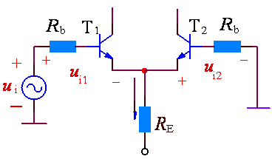

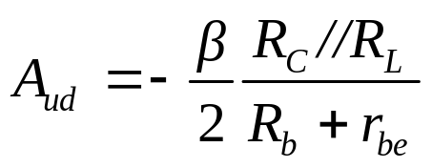
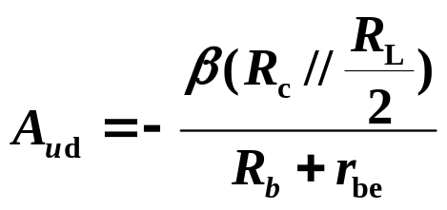
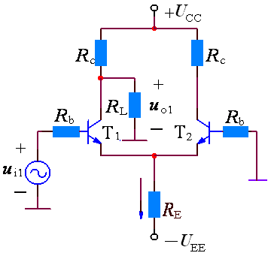



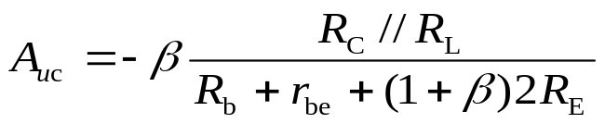

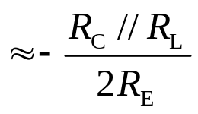
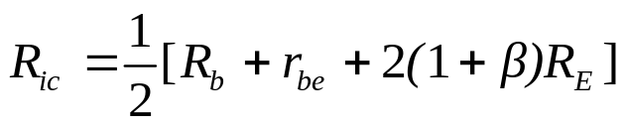
（5） 小结
A、双端输入双端输出：
B、单端输入双端输出：
u_{i1} = －u_{i2} = u_{i} /2
指标计算与双端输入双端输出相同。
C、双端输入单端输出：
D、单端输入单端输出：
指标计算与双端输入单端输出相同。

Slide 10
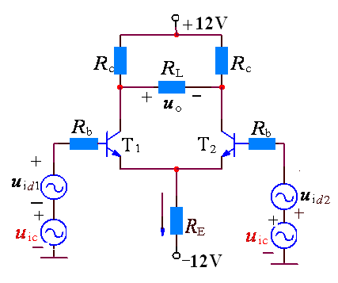
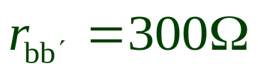
[例1] 电路如图所示。设T₁、T₂的特性一致，β=50，U_{BE}=0.7 V， u_{ic}=1 V，
u_{id} =50 mV， 。
求：(a) 静态工作点I_{CQ}、
U_{CQ}之值；
(b) u_{o}及K_{CMR}之值；
(c) R_{id}、R_{ic}和R_{o}之值。
(d) 若将R_{L}接在c₁对地之间，求U_{CQ}、u_{o} 及K_{CMR}；
解：略

Slide 11
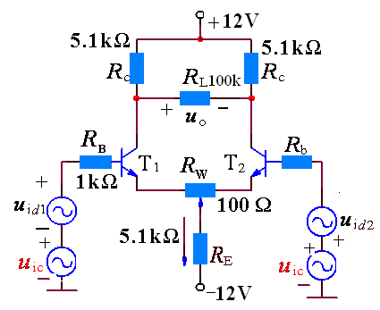
[例2] 电路如图所示。设T₁、T₂的特性一致，β=50，U_{BE}=0.7 V， u_{ic}=1 V，u_{id} =50 mV， 。
求：(a) 静态工作点I_{CQ}、
U_{CQ}之值；
(b) u_{o}及K_{CMR}之值；
(c) R_{id}、R_{ic}和R_{o}之值。
(d) 若将R_{L}接在c₁对地之间，求U_{CQ}、u_{o} 及K_{CMR}；

Slide 12
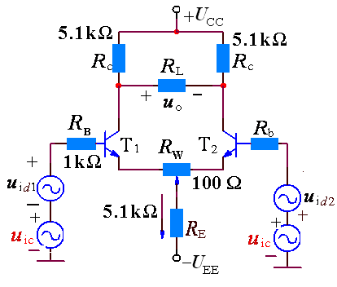
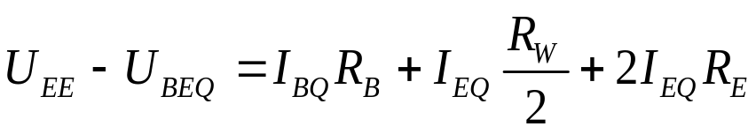


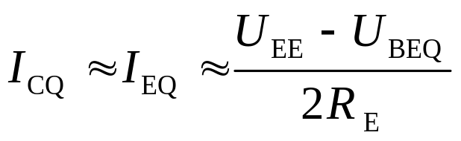
[解] 为了计算简单，设调零电位器R_{W}的滑动端在电位器的中间。
(a) 求Q点
代入已知数据解即可。

Slide 13
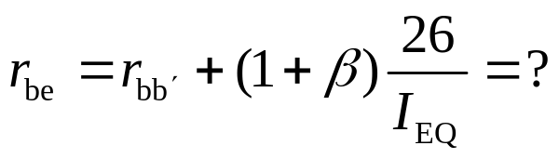
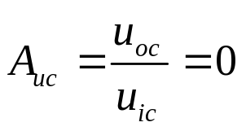
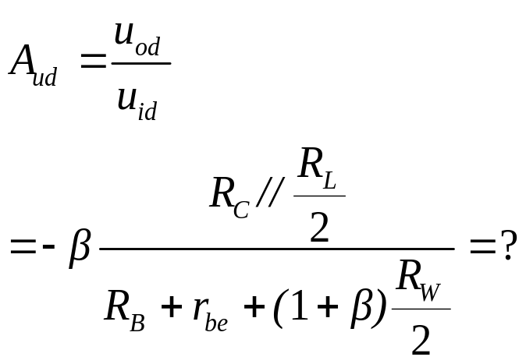
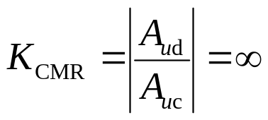

(b) 求 u_{o}及K_{CMR}

Slide 14
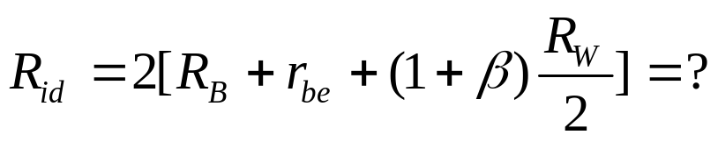
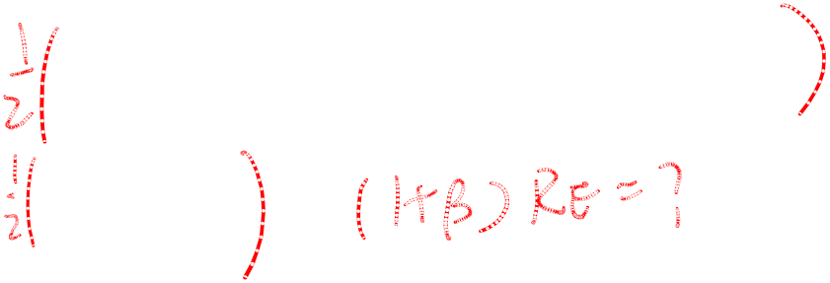
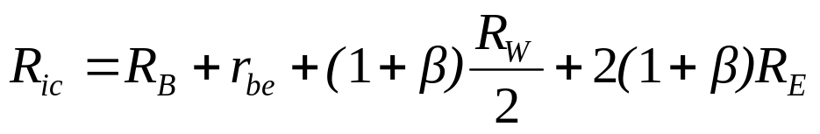



(c)差模输入电阻
共模输入电阻
输出电阻
单端输出时
双端输出时

Slide 15
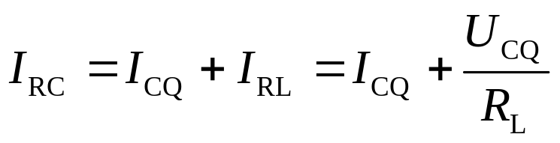
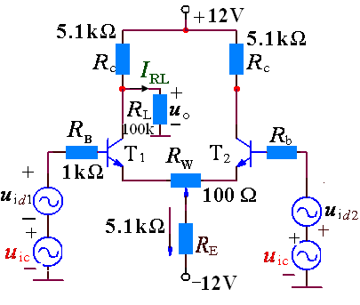

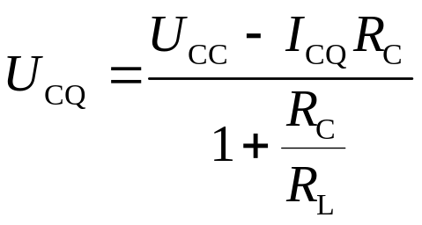
(d) 当R_{L}接在C₁和地之间时，为双端输入单端输出模式
经整理可得
代入已知数据解即可。

Slide 16






Slide 17


3.4.2 具有恒流源的差分放大电路
基本差动放大器，存在两个缺点：一是共模抑制比做不高；二是不允许输入端有较大的共模电压变化。
电路单端输出情况下的共模抑制比：
为了有效地克服上述缺点，用恒流源代替图中的R_{E}。

Slide 18




一、静态分析: 求Q

Slide 19




由单管电流源电路的分析知，工作在放大状态的T₃管，输出电阻为
显然输出电阻很大，所以由T₃构成的恒流源可以等效为理想电流源。

Slide 20






二、动态分析
1、差模特性分析
(a) 双端输出A_{ud}
若输出端接有负载R_{L} ，则
(b) 单端输出
T₁输出：
或
T₂输出：
或

Slide 21






2、共模动态分析
⑴共模电压放大倍数A_{uc}
a.双端输出A_{uc}
b. 单端输出A_{uc}
3. 共模抑制比
a. 双端输出
b. 单端输出

Slide 22





3.4.3 差动放大器的传输特性
传输特性：
差动放大器的输出电流（电压）与差模输入电压之间的函数关系。
因为
所以
而

Slide 23






同理：
而

Slide 24




结论：
（1）
（2）非线性传输特性
A.当 时，差分放大电路具有线性放大作用，即对峰--峰值为50mV的正弦信号实现线性放大。
B.当 时，差分放大电路具有良好的限幅作用和电流开关作用。
C.为了扩展传输特性的线性范围，可以引入负反馈R，当然由此将引起增益下降。

Slide 25








（3）差分电路的增益与I成正比。
式中
为Q点处单端输出时的跨导，即在 处曲线的斜率。
于是

Slide 26

结论：
A.控制恒流源电流I，可以达到控制增益的目的，实现AGC。
B.若使I=g_{y}u_{y},则
实现模拟信号的相乘运算（模拟乘法器）。

Slide 27

3.4.3 有源负载差动放大电路
T₃、T₄组成镜像电流源，作T₁、T₂的负载。
同时可使单端输出的电压增益近似为双端输出的电压增益。

Slide 28
思考题：
1、在实际电路中很小采用基本差放，而多采用恒流源差放，为什么？
2、恒流源差放的质量指标怎样计算？

